Slide 1
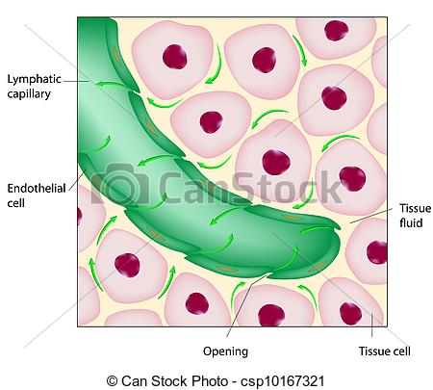
Thema 2 Cellen
§ 2.4 Opname en afgifte van stoffen tussen cellen en het uit- of inwendig milieu

Slide 2
Concentratie van stoffen I
In en buiten de cel: stoffen opgelost in oplosmiddel
Concentratie = hoeveelheid opgeloste stof per volume-eenheid van de oplossing
Uitgedrukt in gram per liter (g/l) – volumeprocenten – gewichtseenheden – massaprocenten – mg/m³
Voorbeeld: 5 gram suiker in 95 gram water → concentratie in massaprocenten is 5% (5/100)

Slide 3
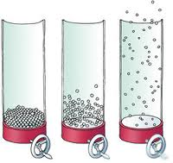
Concentratie van stoffen II
Hele lage concentraties: ppm (parts per million) → 0,0001%
Gassen: concentratie uitgedrukt in druk, symbool p, uitgedrukt in Pa (pascal) of kPa

Slide 4
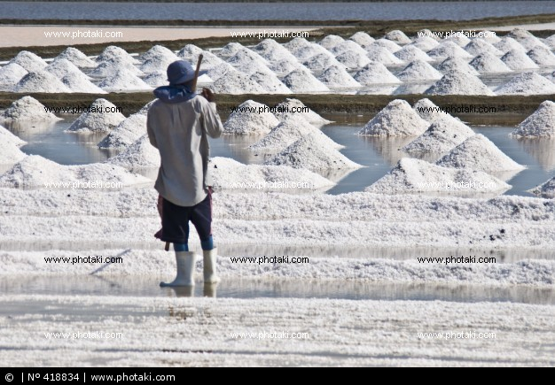
Concentratie van stoffen III
180 ml water 20 gram suiker Totaal = …………. Concentratie = ……………………
20 gram keukenzout oplossing van 5% Hoeveel gram zout en hoeveel ml water heb je nodig?

Slide 5
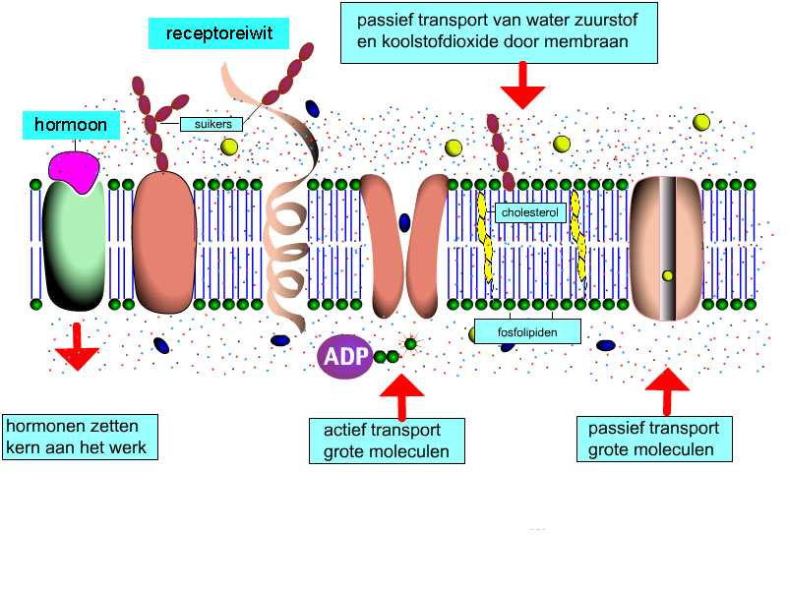
Verschil in wijze van transport
Passief door celmembraan
Passief door eiwitporiën
Actief door transport-eiwitten

Slide 6
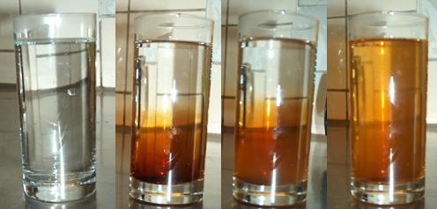
Passief transport – Diffusie I
Diffusie = verspreiding van stoffen door een ruimte van een grotere concentratie naar een kleinere tot de concentratie overal gelijk is
Diffusie geldt voor stoffen in de lucht (gassen) en stoffen in water of andere oplosmiddelen (opgeloste stoffen
Als diffusie plaats vindt door een doorlaatbare afscheiding (permeabele wand) noemen we dat ook diffusie
Verschil in concentratie tussen twee ruimten heet een concentratiegradiënt

Slide 7
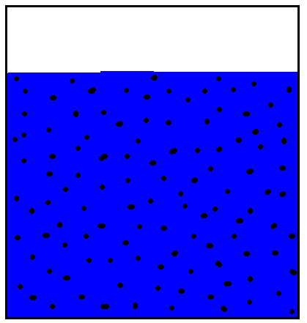
Passief transport – Diffusie II
Diffusiesnelheid = netto verplaatsing van de moleculen van een stof per tijdseenheid
Hogere temperatuur → snellere diffusie
Groter oppervlak → snellere diffusie
Kleinere afstand → snellere diffusie
Groter concentratieverschil → snellere diffusie Animatie Diffusie

Slide 8
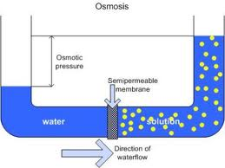
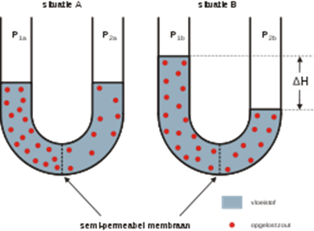
Passief watertransport – Osmose I
Diffusie treedt ook op als twee compartimenten gescheiden zijn door een wand die alles doorlaat – een permeabele wand
Een semipermeabele wand laat alleen watermoleculen door
Water verplaatst zich dan van de oplossing met de laagste concentratie naar de oplossing met de hoogste concentratie = osmose

Slide 9
Passief watertransport – Osmose II
Elke oplossing heeft een osmotische waarde
Hoe meer opgeloste deeltjes per volume-eenheid → hogere osmotische waarde
C₆H₁₂O₆ anders dan NaCl, want NaCl → Na⁺ + Cl⁻ (gesplitst in ionen), dus meer deeltjes in oplossing
Osmose = verplaatsing van water door een semipermeabel membraan van lagere naar hogere osmotische waarde
Animatie osmose

Slide 10
Transport stoffen via celmembranen
Amoebe: eencellige met celmembraan als scheiding tussen cel en extern milieu
Pantoffeldiertje: eencellige met celmembraan als scheiding tussen cel en extern milieu
Meercellige dieren: celmembraan is scheiding tussen cel en intern milieu - weefselvloeistof

Slide 11
Transport stoffen via celmembranen
Celmembraan bestaat uit fosfolipiden die met hydrofobe kant naar elkaar liggen → barrière voor in water opgeloste stoffen

Slide 12
Transport via membraanporiën
Gassen als O₂ en CO₂ passeren celmembraan gemakkelijk op basis van diffusie
Eiwitten kunnen permanente open kanalen vormen voor opname en afgifte stoffen (H2O, ionen, kleine moleculen)
Dan is er sprake van passief transport dat geen energie kost op basis van diffusie of osmose
Eiwitten kunnen ook van vorm veranderen als een stof zich hecht → afgifte aan innerlijk cel

Slide 13
Actief transport
Door transporteiwitten of enzymatische pomp
Transport vaak tegen concentratieverval in
Transport kost energie, geleverd door ATP
Andere vorm van actief transport: blaasvorming
Endocytose: naar binnen toe (fagocytose of pinocytose)
Exocytose: naar buiten toe (secretie)

